Slide 1




ＡＳＮ代表幹事マニュアル
2025/8/29

Slide 2
代表幹事の皆さまにお願いしたいこと
MF統括
理事幹事会
への出席
メンバーの
相談役
ASN全体
運営に対する
協力
※各ＭＦにより、代表幹事と運営幹事の役割分担が異なっていても問題ありません※
Notes:
このスライドを開始スライドまたは終了スライドとして使用できます。終了時に使用する場合、プレゼンテーションの主要な点を確認してください。そのためのクリエイティブな方法の 1 つは、スライド上のさまざまなグラフィックにアニメーションを追加するという方法です。このスライドには 4 種類のグラフィックが表示され、スライドショーを表示する場合、クリックすると次のグラフィックが表示されます。同様に、プレゼンテーションの主要なトピックを確認する際、各トピックを取り上げるときにそれぞれの点が表示されるようにすることができます。
画像やグラフィックにアニメーションを次のように追加します。
画像またはグラフィックを選択します。
[アニメーション] タブをクリックします。
オプションを選択します。このスライドのアニメーションは [分割] です。[アニメーション] セクションのドロップダウン メニューには、使用できるアニメーションが多数あります。
複数のグラフィックまたは画像がある場合、その横に、アニメーションの順序を示す数字が表示されます。
注:アニメーションは慎重に選ぶ必要があります。プレゼンテーションによって対象者をくらくらさせてはなりません。

Slide 3


ＭＦ統括
会員になれるのは、以下の９士業です。
（弁護士・公認会計士・司法書士・税理士・不動産鑑定士・
弁理士・土地家屋調査士・社会保険労務士・行政書士）
※賛助会員となりうる資格は・CFP・1級FP技能士と中小企業
診断士のみです。
1
ＭＦ開催案内（ＭＦ内）
★開催日・時間・場所・内容（テーマ）・講師・会費・
キャンセルポリシー等のＭＦ内への展開（ＬＩＮＥ、メール等）
★出欠確認・会費徴収・伝達事項展開 等
2
司会・運営・とりまとめ
★開催日当日の司会進行、運営、まとめ等の取り回し
★メンバーからの問い合わせ対応
★見学者への入会案内 ※非会員のMF見学は1回のみです。ご注意下さい。
アイチ士業ネットワークＨＰの入会案内ページのご案内をお願いします。
Notes:
研究が完了したら、プレゼンテーションにまとめます。このプロセスの最初の手順では、トピックについて紹介します。ここで、取り上げるトピックを対象者と関連のある何かと結び付けましょう。つまり、研究プレゼンテーションで提供する情報すべてに対象者が耳を傾けるべき理由は何ですか。対象者とどんな関係がありますか?注意を惹きつけるためにグラフィックや画像を含めることもできます。
適宜このスライドを複製できます。左側のスライド ペインでこのスライドを右クリックし、[スライドの複製] を選択します。
プレゼンテーションの次の手順では、自分の主張やトピックを明確に示します。教師によっては、それをテーマと呼ぶ場合さえあります。テーマを提示する場合、このレイアウトが自分の主張やトピックにとって最適なレイアウトではないと思われるかもしれません。レイアウトは変更できます。その場合、[スライド] メニュー セクションで [レイアウト] の隣にあるドロップダウン メニューをクリックします。[2 段組み]、[比較]、または[タイトル付きの図] を選択できます。注:レイアウトを変更すると、このページのアイコンの外観が変わる場合があります。
事実を述べることもできます。研究が完了しました。興味深い事実を対象者に分かちましょう。退屈な方法で事実を伝えるのではなく、[挿入] タブを使用してさまざまな方法で事実を取り上げることができます。[挿入] タブで、次の操作を行えます。
画像 をコンピューターまたはオンラインから挿入します。
グラフ を追加します。
SmartArt を作成します。
生き生きと事実を提供するのに役立つさまざまなアイコンを挿入します。注:アイコンの色を変更するには、アイコンを選択し、[書式]] タブ、[図の塗りつぶし] の順にクリックします。その後、一覧から色を選択するか、[その他の塗りつぶしの色] を選択してその他のオプションを表示します。
この研究プレゼンテーションは懸命な努力と調査の結果なので、プレゼンテーションにおける主張や要点を研究で見い出した事実が補強するようにします。アイデアを共有するうえで助けとなった作成者を適切な仕方で伝えるようにしてください。トピックに関連するビデオがソースにある場合、そのビデオを補強資料として追加できます。ビデオの長さと、プレゼンテーションに割り当てられている時間に気を付けてください。5 分間のスピーチの場合、ビデオは 30 秒未満にする必要があります。
考慮するべき質問:
ソースの作成者にどのように言及するか。
スライドにソースを引用する必要はあるか?
対象者がプレゼンテーションに参加しているように感じてもらうためのどんな方法があるか。制服がいじめを減らす手段になると思う人が何人いるかなど、簡単なアンケートを挙手制で実施することもできます。別の提案としては、同意または反対を表明するために特定の数の指を立ててもらうこともできます。最後に、笑いが起きるような対象者に関連するストーリーを話せます。
拍手が終わった後、対象者がいくつかの質問をすることがあります。尋ねられる可能性がある質問のリストを準備し、そうした質問のいくつかに回答できるようにしてください。対象者が詳細情報を求める場合には、プレゼンテーションへのリンクを提供し、プレゼンテーションを共有することもできます。

Slide 4
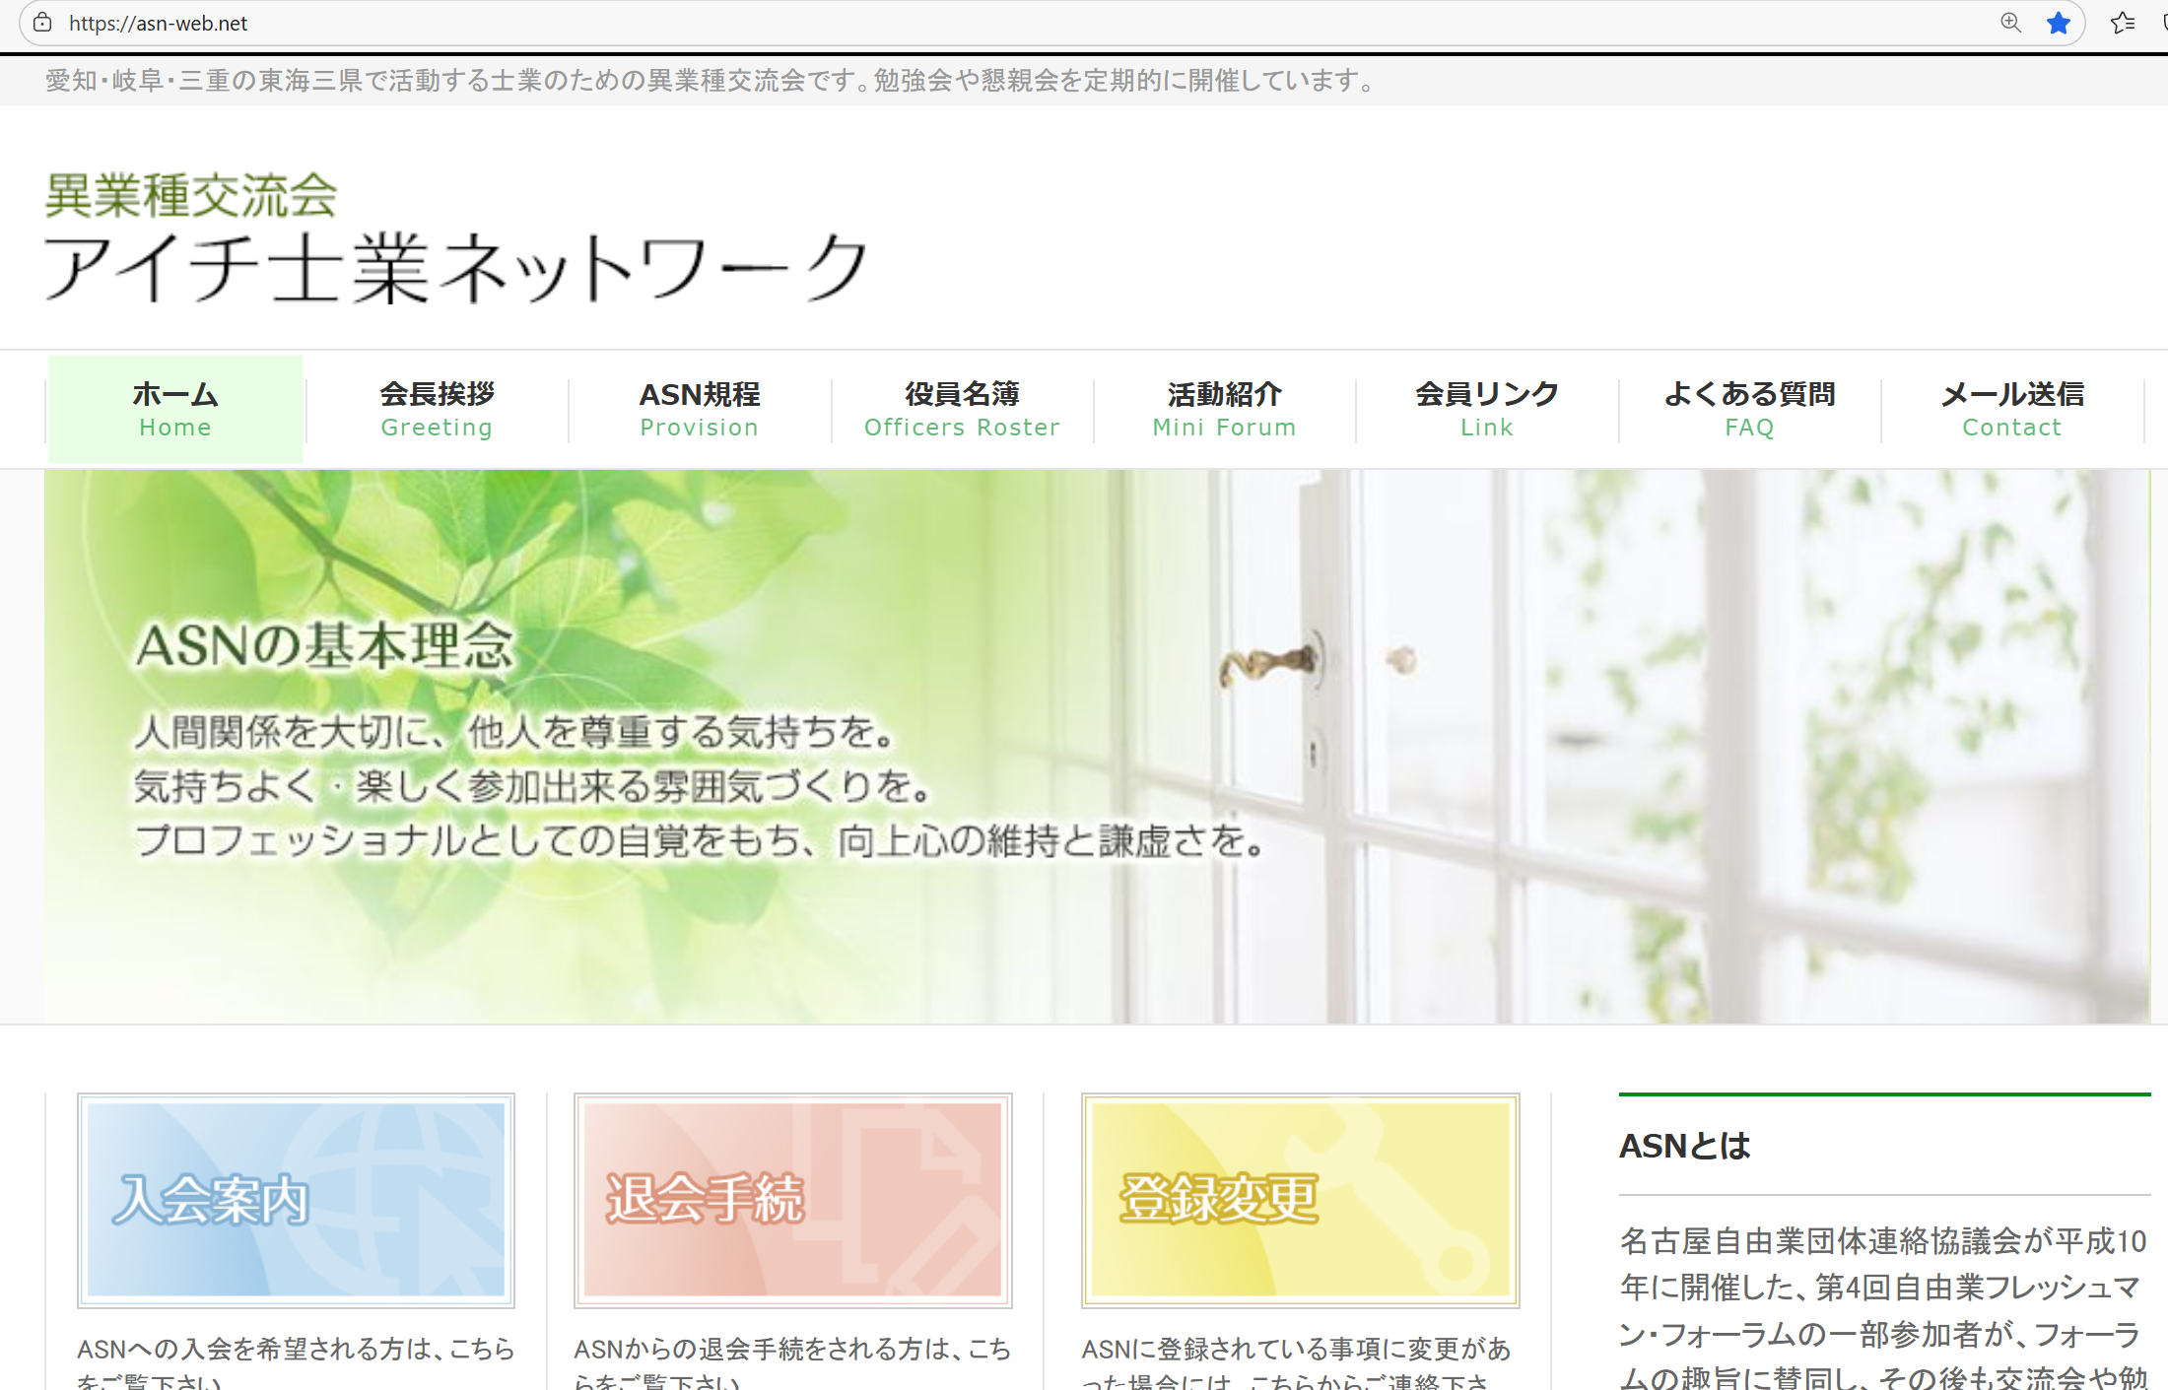
幹事の皆さまはぜひ、見学者に「アイチ士業ネットワーク
ＨＰの入会案内」についてお伝え下さい
正会員の入会申込
入会案内書の確認
名簿登録事項をでメールフォームで送信
初年度の月割年会費を振込
来年度からの年会費の口座振替申込
◇口振を個人口座（屋号なし）の場合
団体コード（0936828）・お名前・メール
アドレスを送信
◇口座振替を上のやり方で出来ない口座
（法人口座や屋号付き口座等）の場合
預金口座振替依頼書を印刷して記入・
捺印の上、郵送
※上記全て手続きが全て完了した時点で入会
※必ず2・3・4の全てを行って下さい
※申込から2か月以内に手続きを完了しない
場合、入会申込みを一旦失効させます。
ここをクリック

Slide 5


理事幹事会への出席
【ASN理事幹事会】とは
★１年間（年度：７月のASN定時総会から１年間）で
７回（７月、９月、１０月、１２月、１月、３月、５月）開催されます。
（７月、１月の理事幹事会に関しては、下記全体行事の際に開催予定です）
★原則、名古屋市内の会議室を借りて、対面で会議を行います。
（新型コロナウイルス感染症等の生命・健康を害する恐れのある状況や、自然災害による生命の
危険を伴う状況が見られる場合は、中止、または、ZOOM等によるオンライン開催もあります）
★代表幹事が出席できない場合は、運営幹事による代理出席も可能です。
【ＡＳＮ全体行事】 ・定時会員総会（７月） ・新規会員説明会（９月） ・賀詞交歓会（１月） ・レクリエーション（春・秋） ・イベント
Notes:
調査を行う場合、次の 1 つのソースに簡単に移動できます:ウィキペディア。ただし、研究にはさまざまなソースを含めることが必要になります。次のソースについて検討してください。
このトピックについてさらに情報を集めるため誰にインタビューできるか。
トピックは最新で、対象者に関連しているか。
どの記事、ブログ、雑誌がトピックに関連しているか。
このトピックに関する YouTube ビデオはあるか。ある場合、どんな内容か。
このトピックに関連する画像があるか。

Slide 6


メンバーの相談役
ＭＦ内メンバーからの相談や問い合わせがあれば、
基本的に代表幹事が受け、回答して下さい
★ＭＦ内での問題や相談、困りごと等は基本的には、代表幹事が受け、運営幹事と
協力して、対応に努めて下さい。
（各ＭＦの自治の下、ＭＦ内の状況を正しく把握する為、一次受付は代表幹事にお願い
しています）
※ただし、ＭＦ内での対応・解決が困難である、ＭＦ内での判断がつかない、他の理事幹
事に相談して決めたい、ＡＳＮとして会全体の問題である、等の場合、
いつでもお気軽に、五役、または、理事にご相談下さい。
Notes:
トピックを絞り込んだので、次に、扱う研究内容を 1 つの構造に整理します。行っている研究の種類に応じて、共通の整理パターンがいくつか存在します。
整理構造:
原因と結果 - この種類の構造は、トピックの原因と結果を説明するのに適しています
比較と対比 - このパターンでは、トピックの類似点と相違点が強調されます
過程の説明 - この構造は、一連の手順を説明するのに適しています。
定義 - 例示したり、意味を述べたり、誤解を解いたりすることによって、対象者がある点に関して確実に理解できるようにするには、この構造を使用することができます
分類 - 一般的な整理構造としては、トピックや、研究に基づく事実などを一緒にグループ化します。たとえば、ソーシャル メディア アプリについてのインターネットの安全性では、一度に 1 つのソーシャル メディア アプリに関する研究内容を整理できます

Slide 7


ASN全体運営に対する協力
ASNという会全体の運営にご協力下さい
★勉強会開催時に、ＭＦメンバーにASN会全体行事の告知をして下さい。
（ＭＦグーループＬＩＮＥやＭＦメーリングリスト等でも可）
★各ＭＦ活動内容の紹介文作成
（主に、9月に開催される新入会員説明会の際に使用→ASNホームページにも掲載）
ASNは、親睦・知識向上・相互発展の目的のもと、愛知・岐阜・三重の士業により、
勉強会、懇親会等を続けることで発展してきた団体で、会員総数850名を超える
大きな団体へと成長し続けています。（2025年8月現在）
代表幹事の皆さまには、その大きな団体を支える重要な役割として、
ASN全体の運営にご理解・ご協力下さい。
Notes:
さまざまなソースを調べた後、トピックを絞り込む必要があります。たとえば、インターネットの安全性というトピックはとても幅が広くなりますが、10 代の若者がよく使用するソーシャル メディア アプリに関するインターネットの安全性を含めるようにトピックを絞り込むことができます。そのようなトピックはより具体的になり、クラスメートに関係ある内容となります。トピックを絞り込むために考慮できるいくつかの質問を記します。
この研究で自分にとって最も関心のあるトピックは何か。
この研究で対象者にとって最も関心のあるトピックは何か。
対象者がより関わりを感じるトピックは何か。衝撃的か。刺激的か。

Slide 8




代表幹事の皆さま、宜しくお願いいたします
ご不明点等ございましたら、お気軽に事務局までお問合せください
ASN HP よりお問い合わせフォームから「ASN事務局」宛にお送りください
Notes:
このスライドを開始スライドまたは終了スライドとして使用できます。終了時に使用する場合、プレゼンテーションの主要な点を確認してください。そのためのクリエイティブな方法の 1 つは、スライド上のさまざまなグラフィックにアニメーションを追加するという方法です。このスライドには 4 種類のグラフィックが表示され、スライドショーを表示する場合、クリックすると次のグラフィックが表示されます。同様に、プレゼンテーションの主要なトピックを確認する際、各トピックを取り上げるときにそれぞれの点が表示されるようにすることができます。
画像やグラフィックにアニメーションを次のように追加します。
画像またはグラフィックを選択します。
[アニメーション] タブをクリックします。
オプションを選択します。このスライドのアニメーションは [分割] です。[アニメーション] セクションのドロップダウン メニューには、使用できるアニメーションが多数あります。
複数のグラフィックまたは画像がある場合、その横に、アニメーションの順序を示す数字が表示されます。
注:アニメーションは慎重に選ぶ必要があります。プレゼンテーションによって対象者をくらくらさせてはなりません。

Slide 9
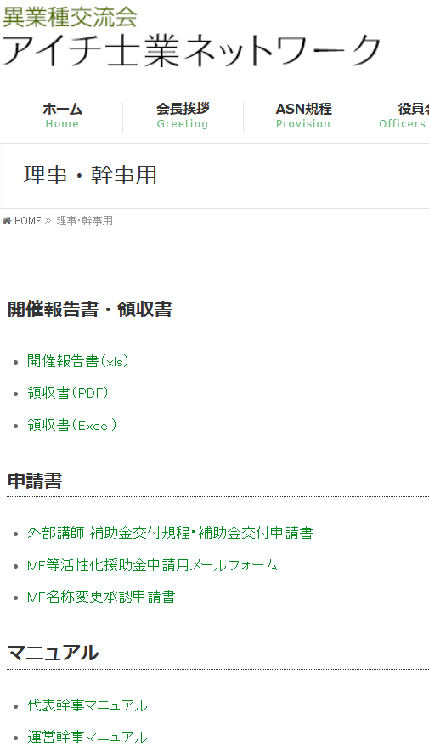
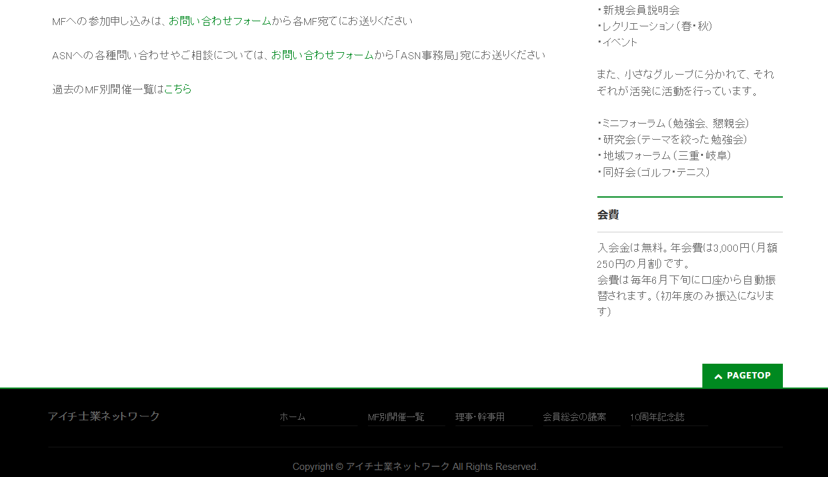

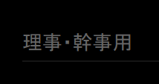

幹事の皆さまはぜひアイチ士業ネットワークＨＰ
をご確認下さい
ここを
クリック
アイチ士業ネットワークＨＰ
最下部 「理事・幹事用」 を
ご確認下さい

Slide 10
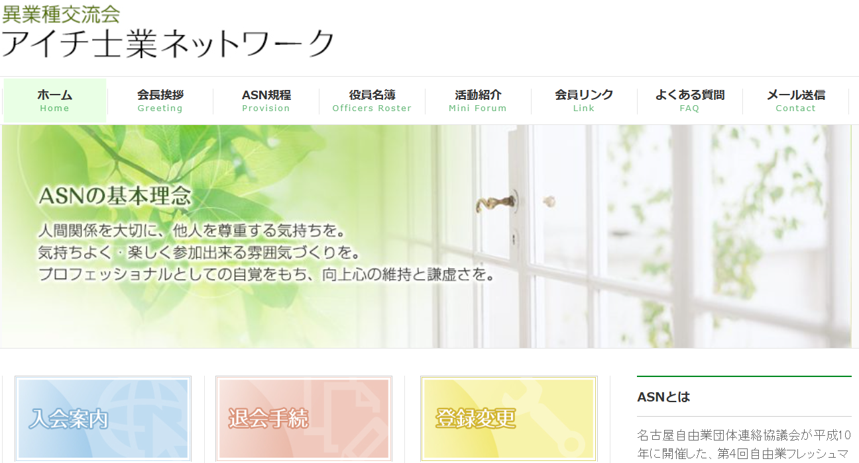
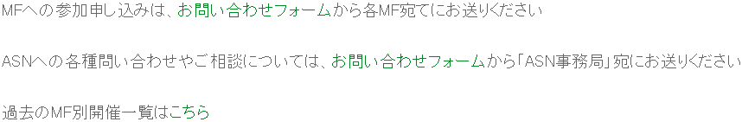
ご不明点等ございましたら、お気軽に事務局までお問い合せ下さい
アイチ士業ネットワークＨＰ
「MF開催のお知らせ」下部のお問い合わせフォームから
お問い合わせ下さい

